Slide 1
OpenStack 初步
2018.12.14

Slide 2
Outline
什麼是OpenStack?
需要具備的觀念?
從哪裡開始?
參考資料

Slide 3
什麼是OpenStack?
由Rackspace與美國太空總署（NASA）在2010年一起發起的雲端計算專案。
2012年OpenStack基金會被正式成立來接手管理OpenStack的發展，目前有超過兩百家公司加入這個開放原始碼專案。
Notes:
雲端運算:是一種基於網際網路的運算方式，通過這種方式，共用的軟硬體資源和資訊可以按需求提供給電腦各種終端和其他裝置。
百家公司如: IBM、Intel、Dell、HP、Cisco、Oracle、VMware、Yahoo…

Slide 4
OpenStack是基礎設施即服務（IaaS）軟體，讓任何人都可以自行建立和提供雲端運算服務。
此外，OpenStack也用作建立防火牆內的「私有雲」（Private Cloud），提供機構或企業內各部門共用資源。
Notes:
基礎設施即服務: 基礎設施被作為服務銷售給消費者。
任意部署和運行處理、存儲、網絡和其它基本的計算資源。

Slide 5
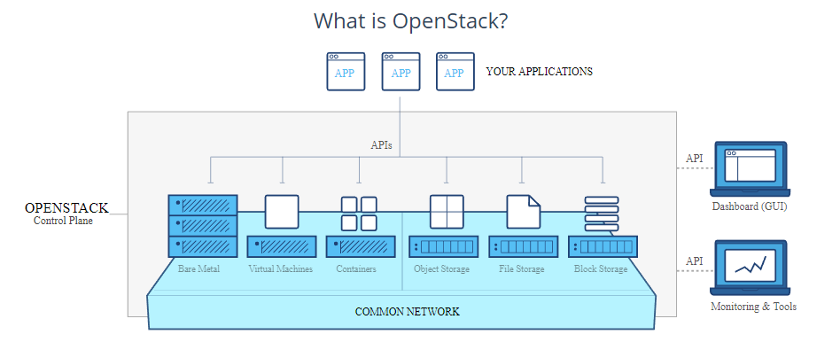
Notes:
OpenStack是一個雲操作系統，可控制整個數據中心內的大型計算，存儲和網絡資源 pool，所有這些都通過dashboard進行管理，該控制台可讓管理員控制，同時使用戶能夠通過Web界面配置資源。

Slide 6
需要具備的觀念?
雲端運算概觀
1. 分散式運算
2. 分散式儲存
3. 虛擬化
4. 軟體定義網路
Notes:
1. 將對資料的運算分散到許多電腦節點進行平行化的處理。
2. 將資料或檔案透過網路拷貝多份副本分散到許多節點上，這是為了避免因為單點故障。
3. 簡化電腦系統的管理，並強化電腦系統因應需求的延展性。
4. 透過一些技術，原本的交換器就變成只是一種特殊訂製的電腦硬體，經由軟體的調整，可以讓這些硬體非常彈性地調整成交換器、路由器、防火牆或入侵偵測系統等所需的設備功能。

Slide 7
OpenStack Components:
Compute: ex: NOVA…
Storage: ex: SWIFT, CINDER…
Networking: ex: NEUTRON…
Shared Services: ex: KEYSTONE, GLANCE…
Orchestration: ex: HEAT…
Web Frontend: ex: HORIZON
More…

Slide 8
以Python程式語言編寫
熟悉Linux操作
整合Tornado網頁伺服器、Nebula運算平台
使用Twisted軟體框架
遵循Open Virtualization Format、AMQP、SQLAlchemy等標準
虛擬機器軟體支援包括：KVM、Xen、VirtualBox、VMware、Hyper-V

Slide 9
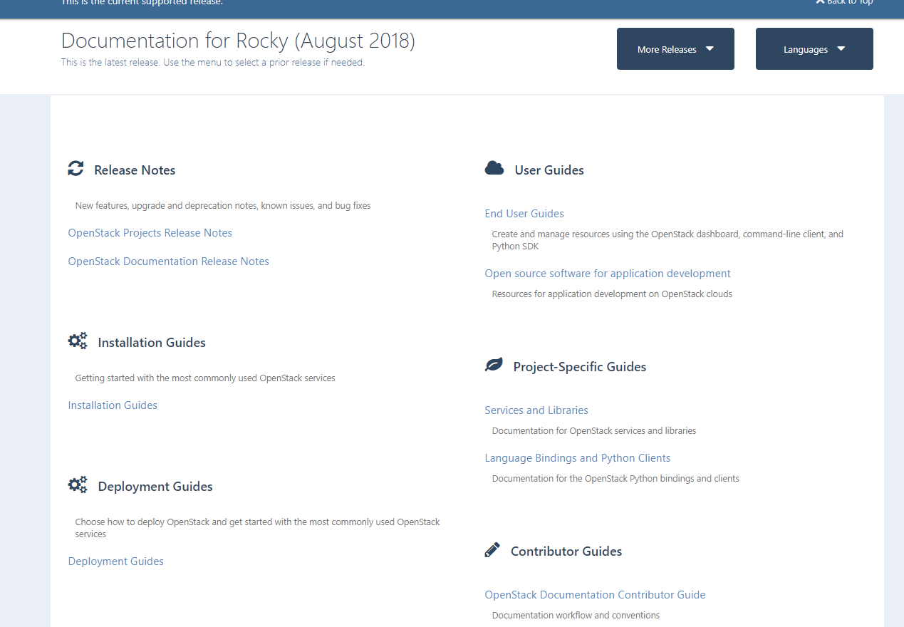
從哪裡開始?
Openstack Documentation

Slide 10
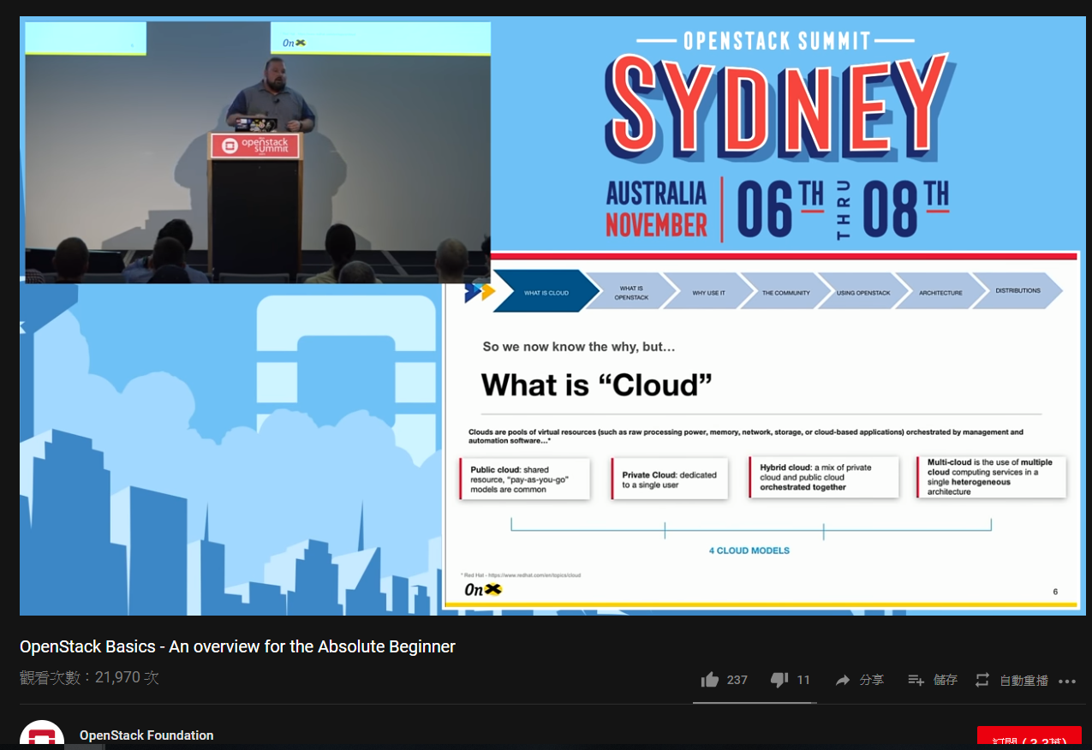
OpenStack Basics - An overview for the Absolute Beginner (英文影片)

Slide 11
書籍及其他網路資源

Slide 12
參考資料
[1] Openstack-維基百科 https://zh.wikipedia.org/wiki/OpenStack
[2] 循雲端運算四大組成元素 概覽OpenStack架構 (2015) https://www.netadmin.com.tw/article_content.aspx?sn=1504070005&jump=1
[3] Openstack-官網 https://www.openstack.org/
[4] OpenStack basics: An overview for the absolute beginner http://superuser.openstack.org/articles/openstack-basics-beginner/
[5] OpenStack basics: An overview for the absolute beginner (Youtube影片連結) https://youtu.be/8kADjGCuSVI
[6] OpenStack Documentation https://docs.openstack.org/rocky/

